Slide 1
СРАВНЕНИЕ ВРЕДА И ПОЛЬЗЫ СОТОВЫХ ТЕЛЕФОНОВ И УМНЫХ ЧАСОВ
МАОУ САХА ПОЛИТЕХНИЧЕСКИЙ ЛИЦЕЙ
ВЫПОЛНИЛА:
Ученица 5Е класса, Кухарева Аня

Slide 2
ЦЕЛЬ ИССЛЕДОВАНИЯ: Выявить пользу сотовых телефонов и умных часов, а также узнать возможное их отрицательное воздействие
ПРЕДМЕТ ИССЛЕДОВАНИЯ:
Польза и возможный вред сотовых телефонов и умных часов
ОБЪЕКТ ИССЛЕДОВАНИЯ:
Сотовый телефон и умные часы

Slide 3
ЗАДАЧИ:
Изучить литературу по теме исследования и выявить пользу и возможный вред сотовых телефонов и умных часов
Узнать отрицательные и положительные стороны умных часов. Посетить Отделение сотовой связи и побеседовать со специалистом
Выявить пользу и возможный вред сотовых телефонов и умных часов побеседовав с фельдшером ГАПОУ РС(Я) «ЯКСиЭ им.П.И.Дудкина»
Провести опрос учащихся 5Е класса с целью выявления зависимости от сотового телефона
Сделать буклет для учащихся 5Е класса по безопасному пользованию сотовым телефоном и умными часами

Slide 4
ВОЗМОЖНОСТИ
УМНЫХ ЧАСОВ И МОБИЛЬНЫХ ТЕЛЕФОНОВ

Slide 5
ОТРИЦАТЕЛЬНЫЕ СТОРОНЫ УМНЫХ ЧАСОВ
ОПАСНОСТЬ ИСПОЛЬЗОВАНИЯ МОБИЛЬНЫХ ТЕЛЕФОНОВ
1. Иллюзия безопасности
GPS не определяет точное местонахождение ребенка. Есть погрешность
2. Прослушка
Неэтичная сторона: возможность подслушивать ребенка.
3. Психологическая сторона
С умным гаджетом дается мнимая самостоятельность, ведь родитель не дает в полной мере нужного количества свободы школьнику.
4. Умные шпионы
Данные, которые подает GPS трекер, с отметками о местах посещения, могут воровать хакеры.
Область головного мозга, на которую воздействует излучение
2. Увеличение мобильной телефонией, играми, соц. сетями -ухудшение успеваемости, психологическая зависимость
3. Неблагоприятное воздействие сотового телефона на общее состояние здоровья
4. Мобильная зависимость
С 8 до 16 лет
Вывод: У каждого гаджета есть свои отрицательные стороны, но сотовый телефон влияет на здоровье ребенка очень негативно

Slide 6
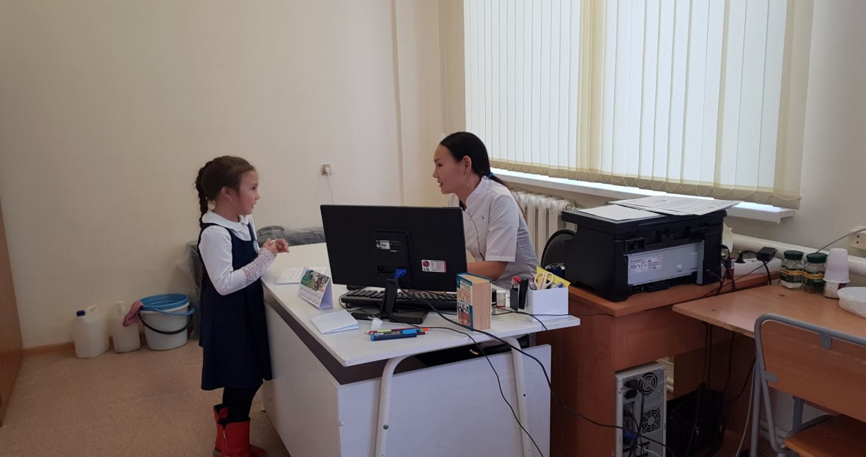
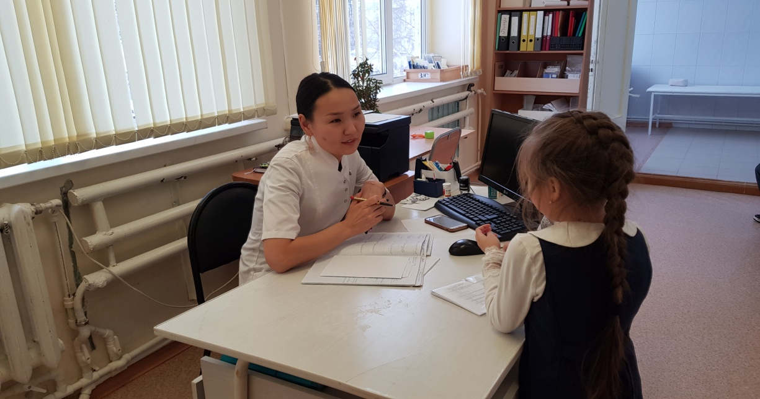
БЕСЕДА С ВРАЧОМ
(фельдшер Стручкова А.Ф., ГАПОУ РС(Я) ЯКСиЭ)
Врач рассказала, что частые разговоры по сотовому телефону приводят к усталости, раздражительности, головокружению, бессоннице, тошноте, раздражению кожи, а так же к раку. было выявлено, что мобильные телефоны
отрицательно влияют как на работоспособность,
так и на общее самочувствие учащихся, Умные часы опасности не представляют для детей.

Slide 7
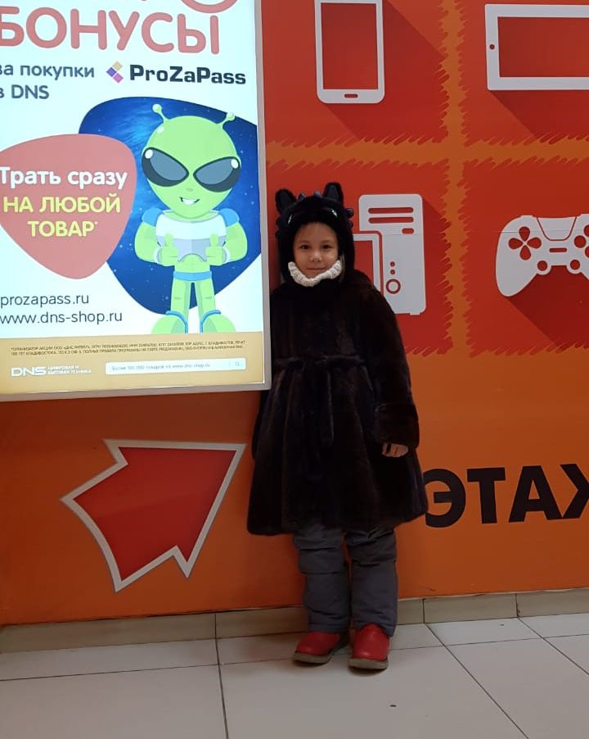
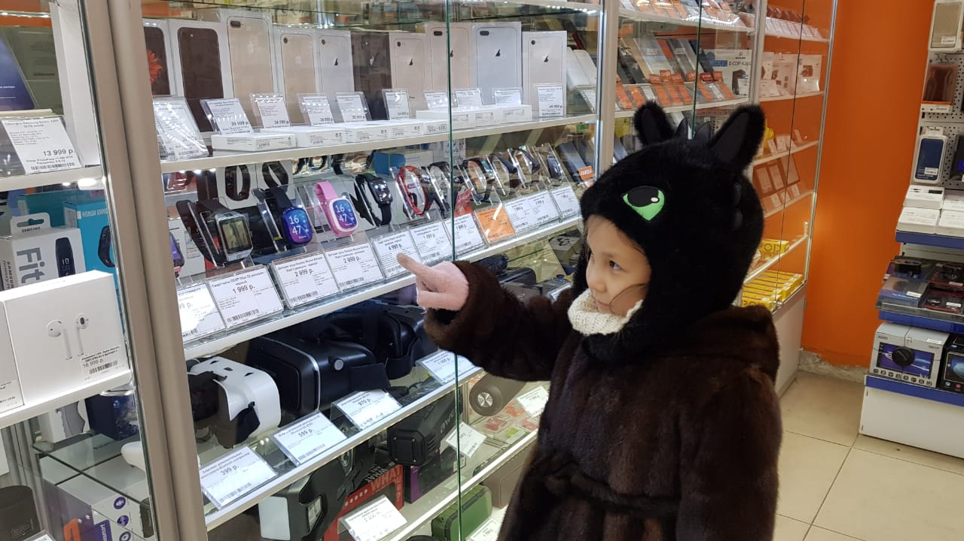
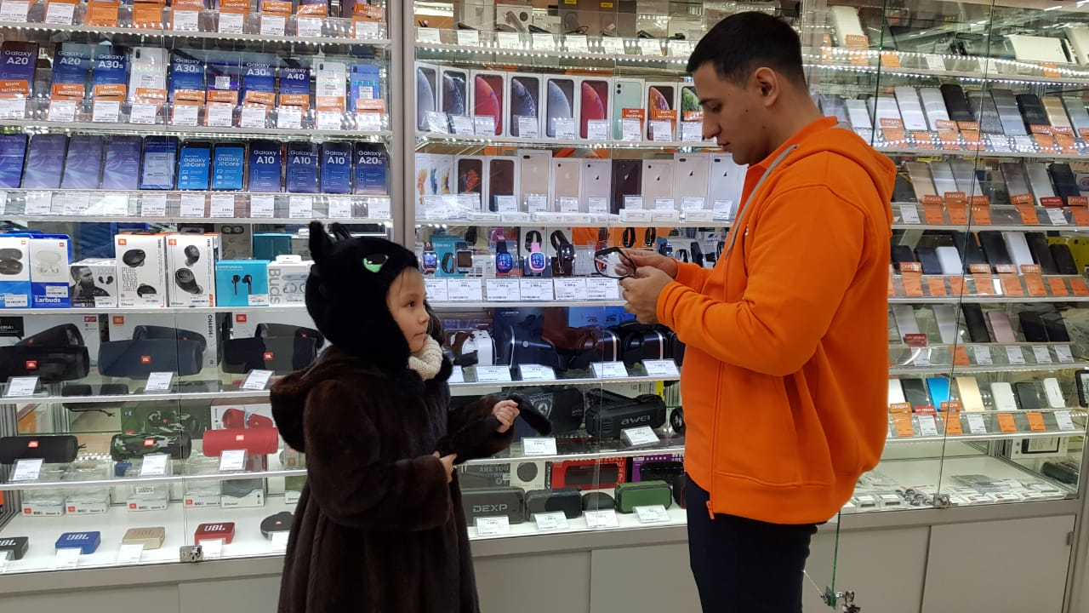
БЕСЕДА СОТРУДНИКОМ «ДНС»
ДЕТСКИЕ УМНЫЕ ЧАСЫ
кнопка SOS
быстрый набор номера
прослушивание
датчик снятия с руки
GPS
блокировка входящих вызовов с неизвестных номеров
СОТОВЫЕ ТЕЛЕФОНЫ
Фото/видео
WhatsApp
Плеер
GPS
Интернет Wi-fi
Различные развивающие, развлекательные приложения

Slide 8
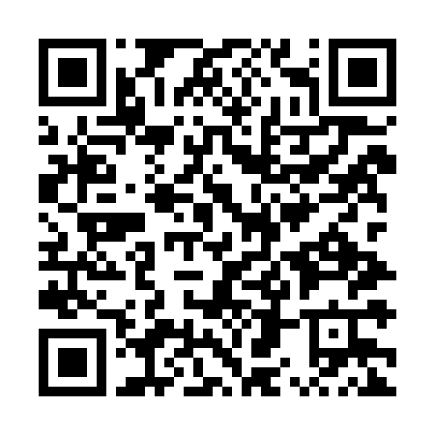
РЕЗУЛЬТАТЫ ОПРОСА
Мобильные телефоны
Умные часы
ЧАТ (WhatsApp)
мобильные телефоны
СВЯЗЬ С РОДИТЕЛЯМИ
СОЦИАЛЬНЫЕ СЕТИ
YouTube
4-6 ЧАСОВ
Не знаю
умные часы
ИГРЫ
1-3 ЧАСА
МУЗЫКА
7-10 ЧАСОВ
нет
Да

Slide 9
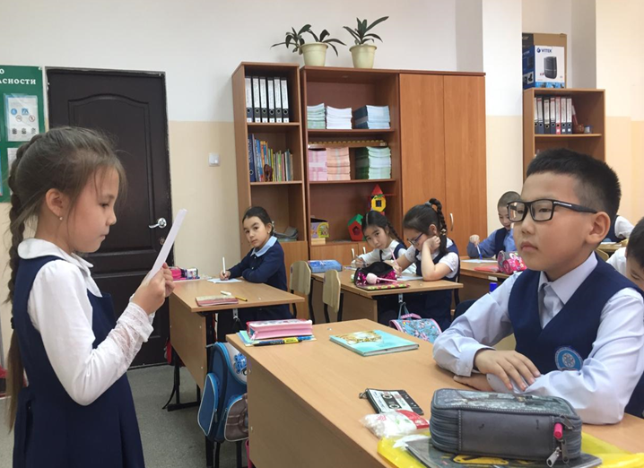
ВЫВОД:
В современном веке без цифровых гаджетов не обойтись,
они доставляют удобство, как детям, так и родителям,
но всегда нужно помнить, что он таит в себе опасности, и станет ли он другом или врагом, полностью зависит только от нас самих.
Спасибо за внимание!

Slide 10
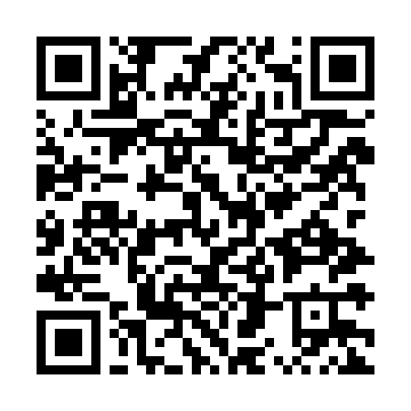
БУКЛЕТ ПО ИСПОЛЬЗОВАНИЮ МОБИЛЬНОГО ТЕЛЕФОНА И УМНЫХ ЧАСОВ
Ученица 5Е класса, Кухарева Аня

